Slide 1



Slide 2

Häc vÇn
Bµi 27: v - ­x ­ ­

Slide 3
v

Slide 4

v
v
e
vÏ

Slide 5
x

Slide 6
x
x
e
xe

Slide 7
v
x
v
x
e
e
vÏ
xe

Slide 8
vâ
vë
vâ
vë
vua
vua

Slide 9
xØa
xø
x­ưa
xØa
xø
xư­a

Slide 10
vâ
vë
vua
xØa
xø
xư­a

Slide 11
v
­x
v | e
vÏ
x | ­e
xe
vâ
vë
vua
xØa
xø
xưa

Slide 12
vë vÏ
xe lu
vØa hÌ
thÞ x·

Slide 13
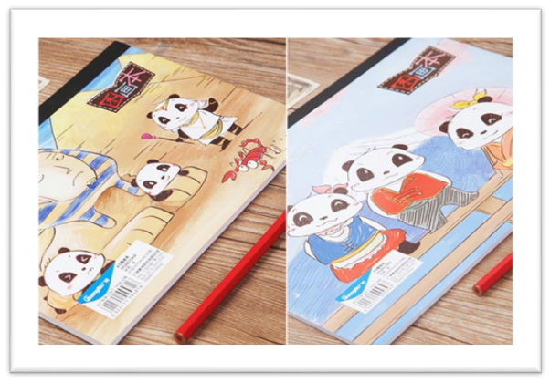

Slide 14
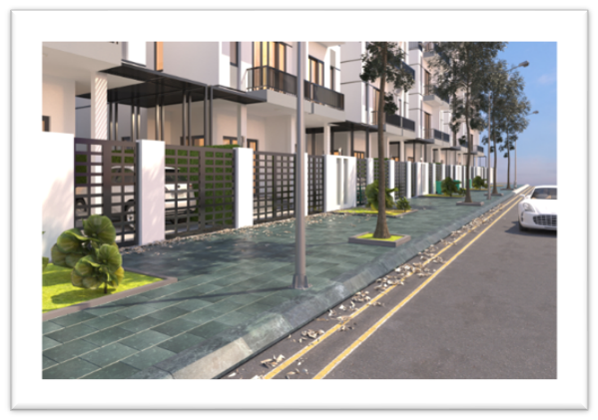

Slide 15
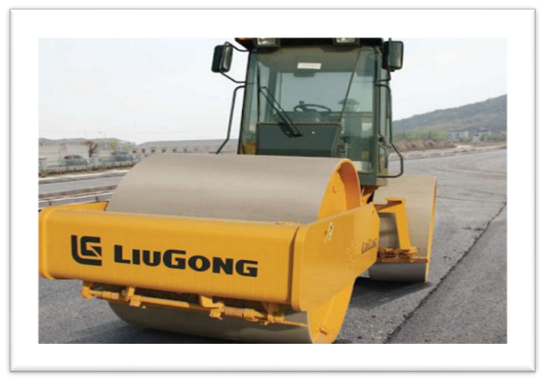

Slide 16
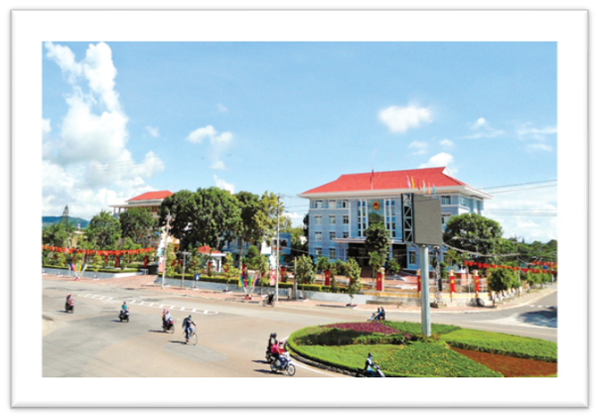

Slide 17
v
­x
v | e
vÏ
x | ­e
xe
vâ
vë
vua
xØa
xø
xư­a
vë vÏ
xe lu
vØa hÌ
thÞ x·

Slide 18

Thư giãn

Slide 19

Viết bảng con

Slide 20


Slide 21



Slide 22
v
­x
v | e
vÏ
x | ­e
xe
vâ
vë
vua
xØa
xø
xư­a
vë vÏ
xe lu
vØa hÌ
thÞ x·

Slide 23
TIẾT 2

Slide 24
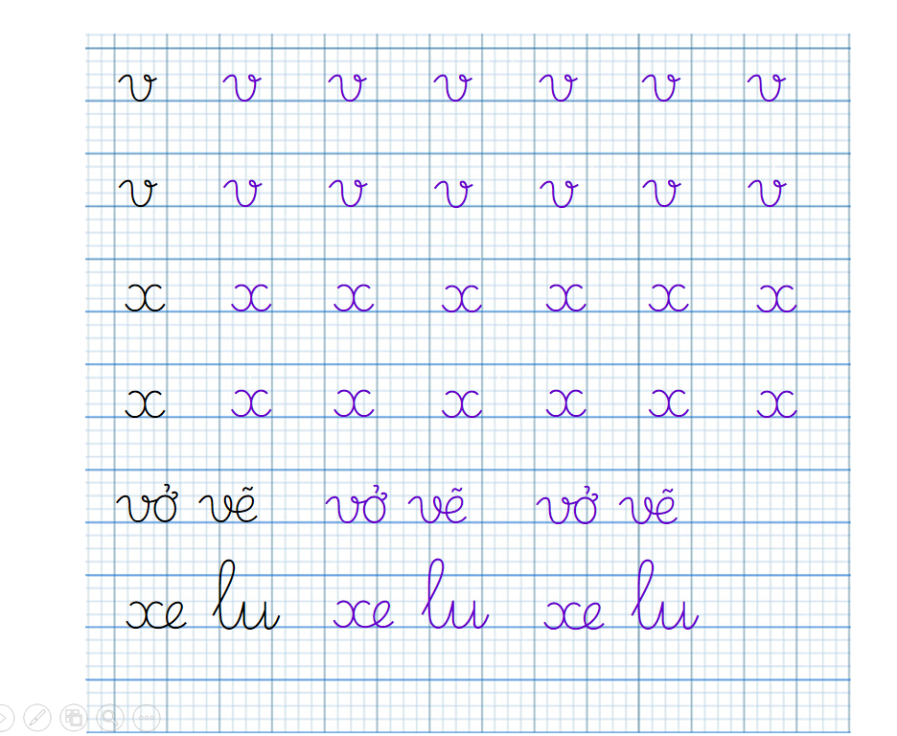

Slide 25

Cảm ơn
Quý thầy cô và các con.

